Slide 1
Sử dụng học liên hợp thích nghi để phát hiện các tấn công từ chối dịch vụ phân tán
Ngô Thành Văn

Slide 2
Bố cục
Mở đầu
Tổng quan về học liên hợp
Đề xuất áp dụng thuật toán trung bình phân đoạn vào mô hình học liên hợp thích nghi
Thực nghiệm và đánh giá kết quả
Kết luận

Slide 3
Mở đầu

Slide 4
Lý do chọn đề tài
Tận dụng các tập dữ liệu gán nhãn đã thu được ở nhiều nơi, bởi nhiều cơ quan, tổ chức khác nhau
Xây dựng mô hình học liên hợp với sự đảm bảo về hiệu năng khi không được trao đổi dữ liệu
Mở rộng tới khả năng phân loại thay vì phát hiện

Slide 5
2. Đóng góp và kết quả của khóa luận
Xây dựng mô hình tổng thể tối ưu
Phục vụ cho bài toán phân loại
Độ chuẩn xác cao hơn mô hình gốc với cùng một thời gian trao đổi / tổng hợp
Đảm bảo về mặt riêng tư cho các bên tham gia

Slide 6
II. Tổng quan về học liên hợp

Slide 7
Khái niệm học liên hợp
Mô hình đào tạo học máy phi tập trung
Khả năng huấn luyện mà không cần trao đổi dữ liệu giữa các thiết bị khách và máy chủ trung tâm

Slide 8
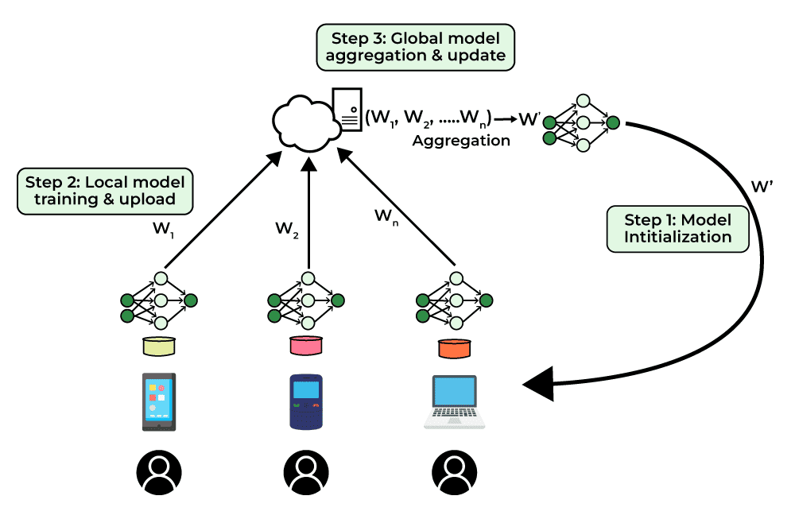

Slide 9
2. Các phương pháp học liên hợp liên quan đến khóa luận
Trung bình toàn phần - FedAvg
Học liên hợp thích nghi - FLAD
Trung bình phân đoạn - Partial Average

Slide 10
2.a. FedAvg
Được đề xuất bởi McMahan và cộng sự
Cho phép lượng lớn khách hàng thực hiện đào tạo mô hình mà không cần chia sẻ thông tin
Chạy Stochastic Gradient Descent (SGD) song song giữa các thiết bị
Máy chủ cần có một tập dữ liệu kiểm tra để đánh giá hiệu quả của mô hình
Tất cả các bên khách thực hiện huấn luyện với khối lượng tính toán như nhau

Slide 11
2.a. FedAvg
Thực tế: khi khách hàng bị tấn công bởi kỹ thuật khai thác lỗ hổng 0-day, dữ liệu kiểm tra của máy chủ không bao gồm những gói tin độc hại của loại tấn công trên
=> Không đảm bảo được khả năng phát hiện của mô hình
Tất cả các bên khách thực hiện huấn luyện với khối lượng như nhau
=> Tăng thời gian hội tụ của mô hình

Slide 12
2.b. FLAD (Federated Learning Approach to DDoS)
Giải quyết 2 bài toán:
Bảo mật: không có bất kỳ dữ liệu nào được chia sẻ ở bất kỳ thời điểm nào nhưng vẫn đảm bảo mô hình toàn cục được đánh giá với những dữ liệu tấn công mới nhất
Tốc độ (thích nghi): các bên khách được huấn luyện với khối lượng phụ thuộc vào hiệu năng

Slide 13
Bảo mật
Tập dữ liệu đánh giá nằm ở phía bên máy chủ khách
Máy chủ khách thực hiện huấn luyện mô hình nhận được từ máy chủ trung tâm
Hoạt động đánh giá hiệu năng của mô hình nằm ở phía khách
=> Không cần trao đổi dữ liệu giữa máy khách và máy chủ trung tâm nhưng vẫn đảm bảo mô hình đối phó được với những loại tấn công mới nhất. Những dữ liệu nhạy cảm trên máy khách vẫn được đảm bảo về mặt riêng tư.

Slide 14
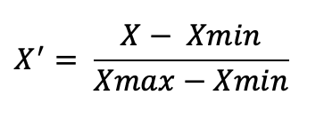
Tính thích nghi
FLAD gán cho mỗi bên khách những khối lượng tính toán khác nhau phụ thuộc vào hiệu năng
Những bên có hiệu năng cao hơn trung bình không tham gia vào huấn luyện ở vòng sau
Những bên có hiệu năng thấp hơn trung bình sẽ được gán khối lượng tính toán dựa theo độ chênh lệch với giá trị trung bình bằng thuật toán chuẩn hóa min-max

Slide 15
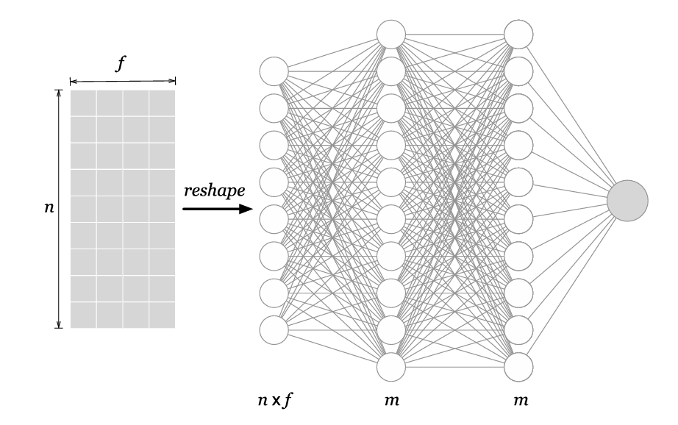
Cấu trúc của mô hình FLAD
Đầu vào là một luồng gồm n = 10 gói tin, mỗi gói tin sở hữu f = 11 thuộc tính. Vậy dữ liệu đầu vào có n x f = 110 nơ-ron.
2 lớp ẩn, mỗi lớp m = 32 nơ-ron.
Lớp đầu ra (sigmoid) là một nơ-ron thể hiện kết quả TRUE hoặc FALSE.

Slide 16
2.c. Partial Average
Được xây dựng và thử nghiệm cho bài toán phân loại nhằm thay thế FedAvg
Tốc độ hội tụ nhanh hơn FedAvg và có độ chuẩn xác đánh giá cao hơn tới 2,2%

Slide 17
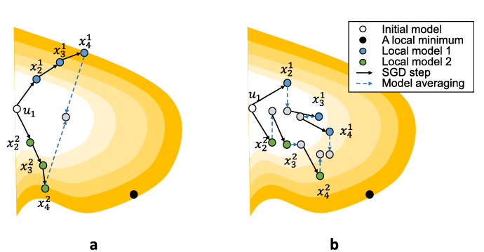
Mô hình trung bình toàn phần và phân đoạn trên không gian tham số

Slide 18
III. Đề xuất áp dụng thuật toán trung bình phân đoạn vào mô hình học liên hợp thích nghi

Slide 19
3.a. Thay đổi cấu trúc mô hình FLAD
Bài toán phát hiện: đầu ra của mô hình là giá trị TRUE thể hiện gói tin độc hại và FALSE thể hiện gói tin thông thường
Bài toán phân loại: đầu ra là một giá trị thể hiện loại tấn công của gói tin
=> Cần thay đổi cấu trúc của lớp đầu ra

Slide 20
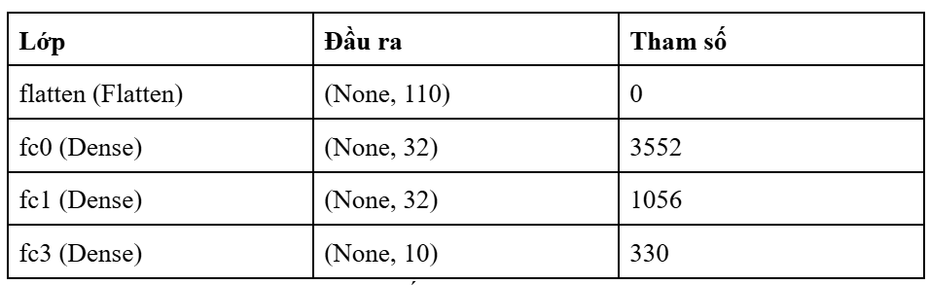
3.a. Thay đổi cấu trúc mô hình FLAD
Với 10 loại dữ liệu tấn công, lớp đầu ra cần 10 nơ-ron sử dụng hàm softmax

Slide 21
3.b. Phương pháp áp dụng
Xác định rõ thời điểm cập nhật mô hình toàn cục
Chia nhỏ các tệp tham số: mọi chiến thuật chia đều được đảm bảo về hiệu quả
=> Chia theo từng lớp là phương án đơn giản nhất
Thực hiện cập nhật mô hình khách theo tệp tham số
Xử lý dữ liệu đầu vào

Slide 22
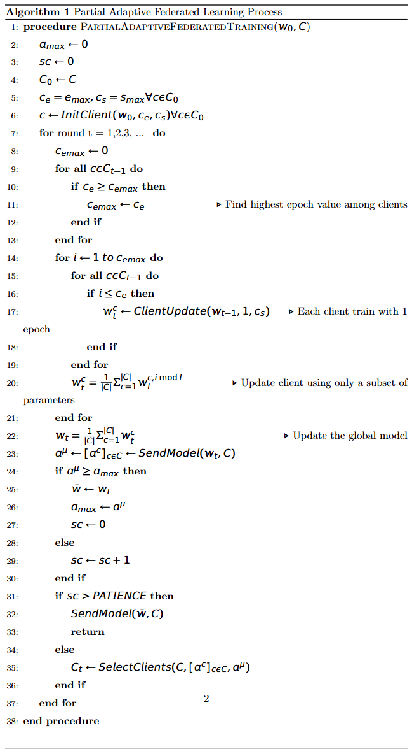

Slide 23
IV. Thực nghiệm và đánh giá kết quả

Slide 24
4.a. Tệp dữ liệu
CIC-DDoS2019: dữ liệu mạng của 10 loại tấn công DDoS khác nhau
Dữ liệu bao gồm cả những gói tin sạch phục vụ cho bài toán phát hiện, cần loại bỏ những gói tin này để phù hợp cho bài toán phân loại

Slide 25
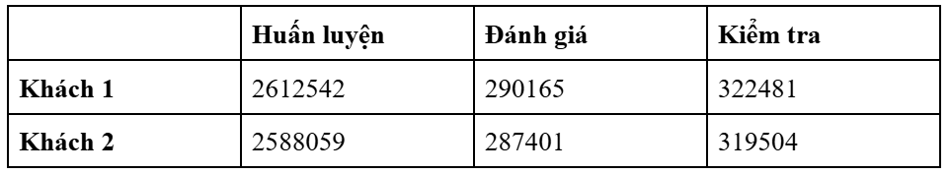
4.a. Tệp dữ liệu

Slide 26
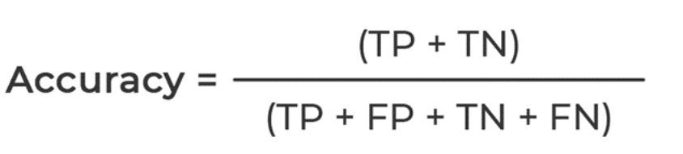
4.b. Thực nghiệm
Tính toán độ chuẩn xác của thuật toán trung bình phân đoạn khi áp dụng vào mô hình FLAD so với mô hình FLAD gốc để phân loại kiểu tấn công DDoS
Hiệu năng của mô hình được đánh giá bằng độ chuẩn xác của mô hình khi dự đoán trên tập dữ liệu kiểm tra sau khi đã được huấn luyện trên tập dữ liệu huấn luyện. Chỉ số này tương ứng với phần trăm số kết quả dự đoán đúng (True positive + True negative) với kết quả thực tế trên tổng số mẫu dự đoán (True positive + True negative + False positive + False negative)

Slide 27
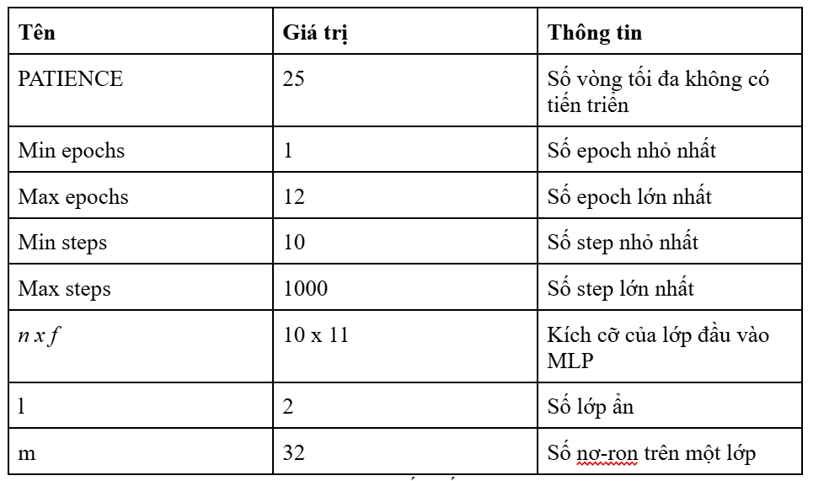
Tham số

Slide 28
Môi trường
Hệ điều hành: Ubuntu 20.04
CPU Intel Broadwell x86/64 8 nhân
RAM 64GB
Miniconda - Python 3.12

Slide 29
4.c. Kết quả
Xác định độ chuẩn xác của hai mô hình trên hai loại tập dữ liệu kiểm tra
Test Accuracy: đánh giá sau khi quá trình huấn luyện kết thúc
Validate Accuracy: đánh giá khi đang trong quá trình huấn luyện
Partial Average được cho rằng sẽ tăng độ chuẩn xác đánh giá (Validate Accuracy) của mô hình thêm tới 2.2%

Slide 30
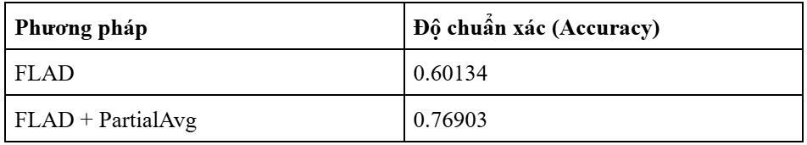
Test Accuracy

Slide 31
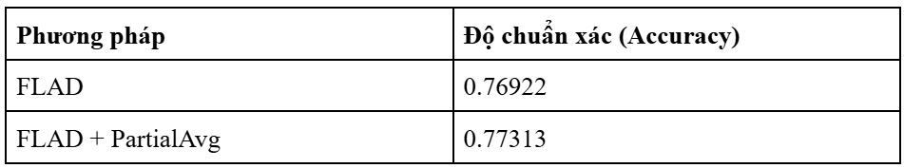
Validate Accuracy

Slide 32
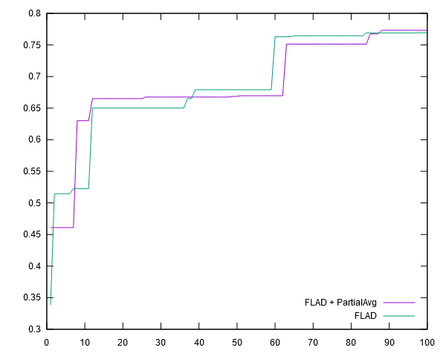
Biểu đồ Validate Accuracy
Accuracy
Round

Slide 33
4.d. Đánh giá kết quả
Có sự cải thiện về độ chuẩn xác so với mô hình gốc
Validate Accuracy có chênh lệch xấp xỉ 0,5% là hợp lý vì nhỏ hơn độ tăng 2,2% được đưa ra từ lý thuyết
Test Accuracy có chênh lệch lớn xấp xỉ 17%

Slide 34
V. Kết luận

Slide 35
Kết luận
Việc áp dụng phương pháp trung bình phân đoạn vào mô hình học liên hợp thích nghi giúp cải thiện khả năng phân loại kiểu tấn công dưới điều kiện không được chia sẻ dữ liệu giữa các bên
Những điều cần cải thiện:
Tối ưu độ tăng dựa vào thay đổi cấu trúc mô hình và tham số
Giảm thời gian hội tụ
Thử nghiệm thêm một số phương pháp trung bình khác

Slide 36
CẢM ƠN THẦY CÔ VÀ CÁC BẠN ĐÃ LẮNG NGHE

